Slide 2
데이터베이스 객체 - 기타
(Database Objects - Others)

Slide 3
View
개요
데이터의 논리적 부분 집합
Base Table로부터 파생
Example
CREATE OR REPLACE VIEW empvu50
AS SELECT employee_id, last_name, salary, department_id
FROM employees
WHERE department_id = 50;
DESC empvu50
SELECT * FROM empvu50;
DROP VIEW empvu50;
생성 후 변경 시 OR REPLACE 옵션 사용 (혹은 DROP 후 재 생성)
READ ONLY, WITH CHECK OPTION 등의 추가 Option 있음

Slide 4
View
특징
실제 데이터를 물리적으로 저장하지는 않음
View 생성시 작성한 Subquery 만을 Data Dictionary 테이블에 저장
user_views 의 text 컬럼을 통해 조회 가능
View를 Base Table로 하는 View 생성 시 관리에 어려움
Subquery 절이 조인된 형태이거나 FUNCTION과 같은 표현식, GROUP BY 절, DISTINCT 키워드가 사용된 경우 일부 DML 제한 (Complex View)
: user_updatable_columns 에서 조회 가능
이점
동일한 데이터로부터 다양한 형태의 View를 제공
복잡한 Query문을 쉽게 사용할 수 있음
테이블의 일부 Column 및 일부 Row에 대해서만 권한 부여 가능
조인된 형태의 View를 생성하여 특정 응용프로그램에서 사용 (Eg. Forms의 Data Block)

Slide 5
Sequence
개요
Number Generator
NEXTVAL 의사열(Pseudo-Column)을 통하여 새로운 번호를 참조
코드값, PK, 증명서의 발급번호 등 중복되지 않아야 하는 번호 발생에 사용
Example
CREATE SEQUENCE my_seq
INCREMENT BY 10
START WITH 100
MAXVALUE 2000
NOCYCLE
NOCACHE;
SELECT my_seq.NEXTVAL FROM dual; -- Session #1
SELECT my_seq.NEXTVAL FROM dual; -- Session #2
DROP SEQUENCE my_seq;

Slide 6
Sequence
특징
데이터베이스 객체이므로 여러 테이블, 여러 Session에서 공유 가능
user_sequences를 통해 확인 가능
ALTER SEQUENCE 명령 수행 시 일부 Validation Check 수행 (Eg. MAXVALUE 값 변경)
시작값(START WITH)을 다시 발생시키기 위해서는 DROP 후 재생성
CACHE Option을 사용하여 성능 향상
Sequence Gap이 발생할 수 있음
Cache Option 사용 시 System Failure
DML에 참조되었으나 Rollback 되는 경우
여러 테이블에서 참조되어지는 경우

Slide 7
Index
개요
검색 효율을 높이기 위하여 생성
특정 테이블과 연관되어 있으나 독립된 객체임 (일종의 테이블)
Index 컬럼의 값과 Row의 주소값(Rowid)로 구성된 데이터를 저장
인덱스 생성 후 Insert 되어지는 Row에 대한 인덱스 정보는 Oracle에 의해 자동 유지 관리 (Index에 대한 Insert 작업 필요 없음)
인덱스 생성 방법
자동 : PK, UK 생성시 (Unique Index)
수동 : CREATE INDEX 명령 실행 (Non-Unique Index)
Example
CREATE INDEX emp_ix1
ON emp(name);
DROP INDEX emp_ix1;

Slide 8
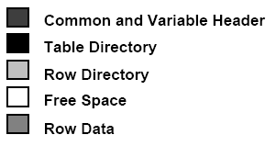
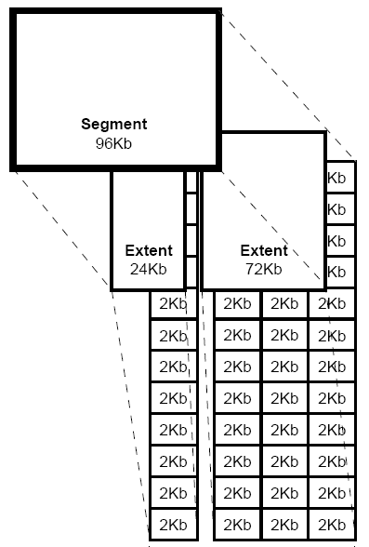
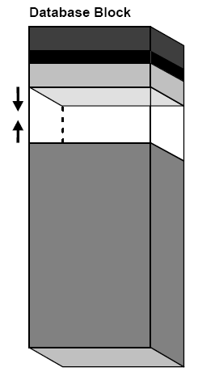
Data Segment (Table)

Slide 9
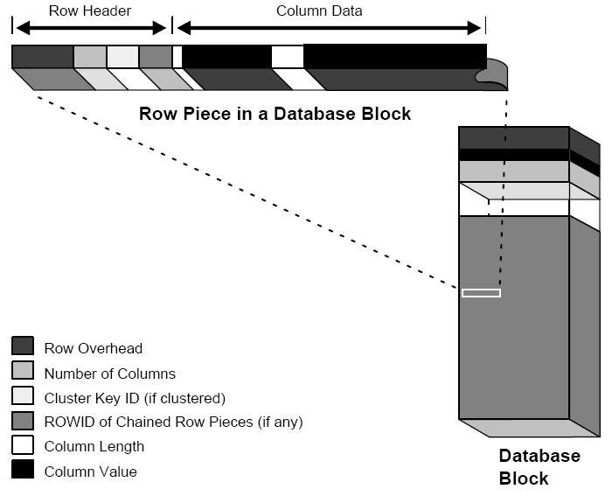
Data Block

Slide 10
Index Segment (Index)

Slide 11
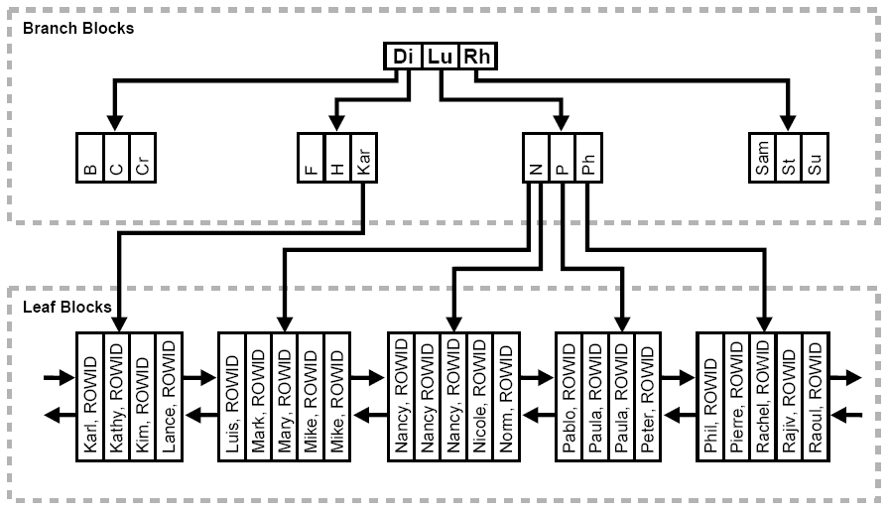

인덱스 구조
WHERE ename = ‘Mary’

Slide 12


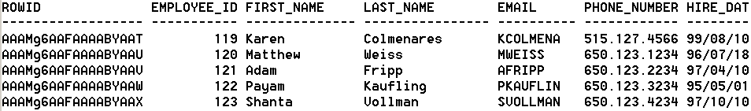

인덱스 구조
root 노드
1
분기
(branch )
최하위 노드
(node)
employees 테이블
2
ROWID
3
4
ROWID
행은 서로 다른, 유일한 ROWID를 가진다.
first_name
(인덱스 컬럼)

Slide 13
Index
인덱스 생성이 필요한 경우
WHERE 조건절에 자주 사용되는 컬럼
값의 종류 (Distinct Value)가 많고 고르게 분포되어 있는 컬럼
테이블이 크고 대부분의 쿼리문이 적은 범위의 Row를 검색하는 경우 (2~4%)
인덱스 생성이 불필요한 경우
WHERE 조건절에 자주 사용되지 않는 컬럼
WHERE 조건절에서 Expression 형태로 참조되어지는 컬럼
DML이 자주 발생하는 테이블
테이블이 작거나 대부분의 쿼리문이 많은 범위의 Row를 검색하는 경우

Slide 14
Synonym
SYNONYM 개요
Object의 다른 이름
Object의 이름이 너무 길거나 다른 User의 Object에 Access 하는 경우
user_synonyms를 통해 확인 가능
Example
CREATE SYNONYM emp1 FOR employees;
CREATE SYNONYM dept1 FOR ora20.departments;
SELECT last_name, salary FROM emp1;
SELECT * FROM departments;

